Slide 1

…великая книга природы открыта перед всеми,
и в этой великой книге до сих пор...
прочтены только первые страницы.
Писарев Дмитрий Иванович

Slide 2


Экологическая культура
Деятельность в природе
Экологическое сознание
Природоохранная деятельность
Восприятие природы
Овладение знаниями, умениями,
навыками
Эстетическая и
этическая оценки
Потребности,
интересы,
установки
Эмоции,
переживания,
чувства

Slide 3


Восприятие природы
Деятельность детей
Творчество
Экскурсии
Труд в природе
Перенос накопленного ребёнком опыта в другие сферы деятельности
Наблюдения
Эксперименты
Изодеятельность
Чтение худ. литературы
Игра
Рассматривание картин и др.

Slide 4

Экологический проект «Живи Земля»
Цель проекта: формирование основ экологической культуры детей старшего дошкольного возраста,
осознанно – правильного отношения к природе(С.Н.Николаева)
Задачи: поздравить нашу планету, выполнив посильные «добрые дела», проявить творчество, фантазию,
помочь детям раскрыть личное отношение к проблеме, обсудить с детьми отношения «Человек – Земля»
Реализация проекта:
Образовательная область «познавательное развитие»
НОД, темы: «Можно ли просверлить Землю насквозь?», «Чудесные звуки Земли», «Любите землю – матушку»
2. Образовательная область «речевое развитие»
НОД, темы: рассказывание по картине «Дети севера», пересказ рассказа «Раненая земля», заучивание стихотворения
М.Исаковского «Поезжай за моря, океаны..», чтение стихотворения Б.Заходера «Чего красивее всего»
3. Образовательная область «речевое развитие»
Темы: «Полёт к Карлсону», «Путешествие в лес», «Поход в пустыню Каракумы»
4. Образовательная область «художественно – эстетическое развитие»
НОД, темы: «Весенние цветы» (рисование), «Земля из космоса»(рисование), «Наш адрес – не дом и не улица» (лепка)
«Подарок Земле» (аппликация)
СОВМЕСТНАЯ ДЕЯТЕЛЬНОСТЬ ДЕТЕЙ И ВЗРОСЛЫХ: сюжетно – ролевые игры: «Заря – зарница», «Космонавты», «Лесная школа», экскурсии в уголок леса, по огороду,папка - передвижка «Встречайте птиц», конкурс поделок из бросового материала

Slide 5

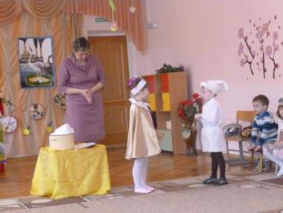
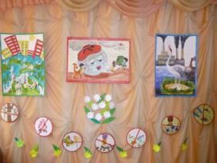

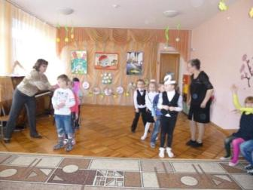
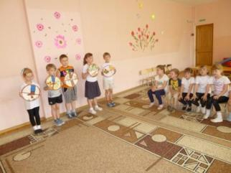
Итоговое мероприятие по реализации темы проекта – праздник «День Земли» (22 апреля)

Slide 6

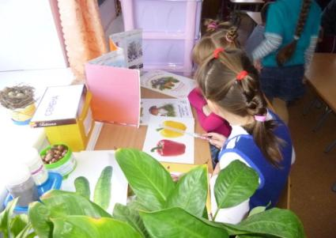
Структура опытно – исследовательской деятельности в зоне природы в группе
Объекты для опытов и исследований | Содержание работы (что исследуем)
Растения | -какие условия жизни нужны; - какую роль играют свет, вода, тепло, воздух в жизни растений; изучение корней растений («прозрачный горшочек»); - растёт ли растение? (семечка) - отличительные особенности комнатных растений: внешние особенности, тенелюбивые – светолюбивые, засухоустойчивые – влаголюбивые - стадии развития комнатных растений
Животные | -какие условия жизни нужны; - роль воды, тепла, пищи в жизни животных; исследование повадок, привычек, есть ли слух, зрение - клетка, аквариум – показать приспособление животных к среде обитания - зависимость размера животного от размера жилища
Календарь погоды и фенологический календарь | - Сопоставление календаря погоды и фенологического календаря по трём напрвлениям: погодные условия – растения - насекомые
Лаборатория | Свойства песка (сыпучесть, рыхлость, способность пропускать воду) - свойства глины (пластичность, вязкость, неспособность пропускать воду) - свойства воды, различные состояния воды (прозрачность, без цвета, запаха и вкуса; твёрдая, жидкая, парообразная - вода в жизни растений и животных; загрязнённость воды, влияние на здоровье

Slide 7
Экологизация развивающей среды в ДОО
Элементы развивающей среды | Функциональная роль | Формы и методы работы
1.Уголок природы | познавательная - эколого – эстетическая - формирование нравственных качеств - приобретение навыков ухода за живой природой, воспитание бережного отношения к ней | - НОД по экологическому воспитанию; Наблюдения за объектами живой природы - рассматривание природных зон, беседы; - работа с календарём природы и фенологическим календарём; - труд по уходу за живыми объектами - исследовательская деятельность
2.Экологическая тропинка на участке ДОО | -познавательная - эколого – оздоровительная развитие эмоциональной и сенсорной сферы - эмоционально – позитивное и безопасное общение с природой -исследовательская | - игры; - практическая деятельность(посадка растений, уход за ними); - фенологические наблюдения; общение с природой ближайшего окружения - исследовательская деятельность
3. Огород,сад | познавательная - эколого – эстетическая эколого – оздоровительная - формирование трудовых навыков - выработка навыков экологически безопасного поведения | - посадка и уход за растениями наблюдение стадий их роста - ведение дневников наблюдений - сбор урожая - знакомство с правилами экологической безопасности для себя и природы
4.Музыкальный, физкультурный залы | познавательная - эколого – эстетическая эколого – оздоровительная | Проведение экологических, фольклорных праздников - песни, хореографические произведения о природе - выставки рисунков, поделок из природного материала - подвижные игры, упражнения – перевоплощения в объекты живой природы - дыхательная и др. виды гимнастики
5.Уголок для родителей | познавательная -информационная | -методические рекомендации выставки совместных работ детей и родителей -экологическая газета «Прикоснись к природе сердцем»
6.Экологически развивающая среда в группах | -познавательная - эколого – эстетическая - эмоционально – позитивное и безопасное общение с природой - развитие воображения приобретение навыков ухода за живой природой | Игры - Общение с природой и помощь в уходе - тематические выставки детских работ - ведение календарей погоды - чтение художественной литературы - экологический кружок «Экология города»

Slide 8
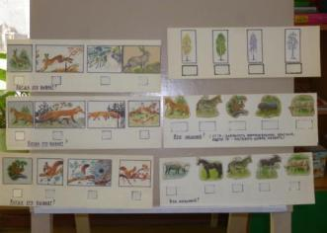
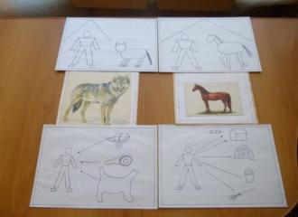
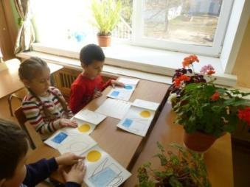
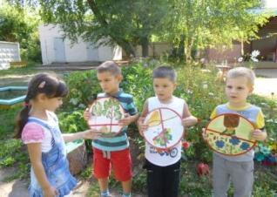
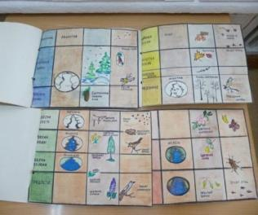
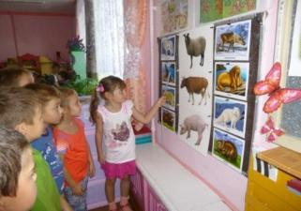
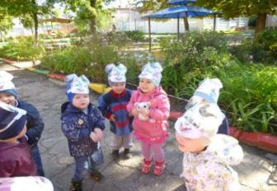
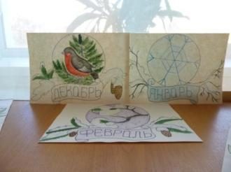
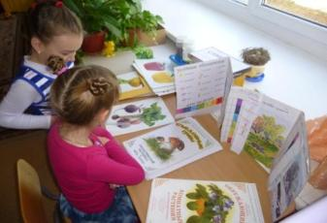
Средства экологического воспитания

Slide 9
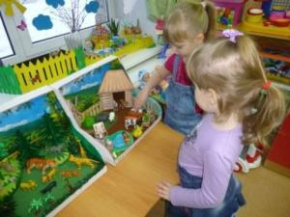
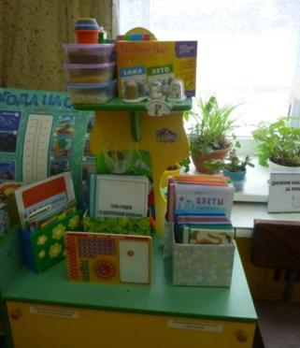
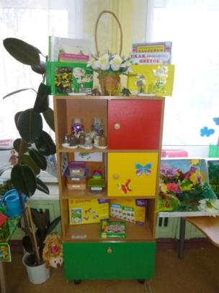
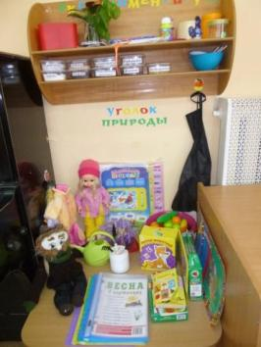
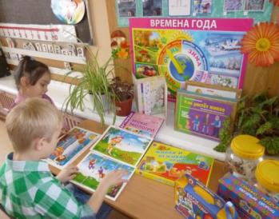
Экологическое пространство ДОУ

Slide 10
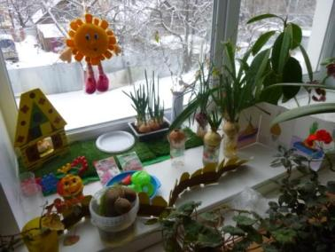
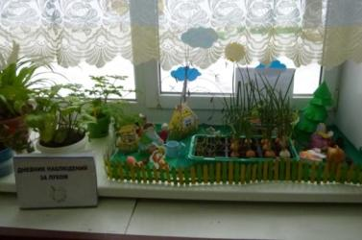
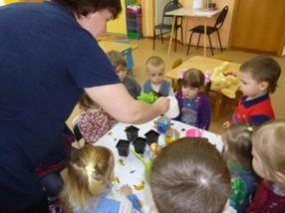
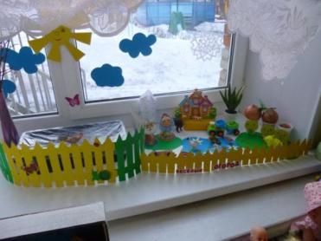
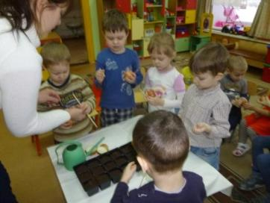
ОГОРОД на окне

Slide 11

Методика диагностирования уровня
экологической воспитанности дошкольников
ПРЕДСТАВЛЕНИЯ
ПРАКТИЧЕСКАЯ ДЕЯТЕЛЬНОСТЬ
ДЕТЕЙ В ПРИРОДЕ
ОТНОШЕНИЯ ДЕТЕЙ
К ПРИРОДЕ
Задание1. направлено на выявление характера
представлений ребёнка о живом.
Используется метод индивидуальной беседы,
включающей три части
Первая часть: 10 картинок с изображением объектов
живой и неживой природы.
Ребёнок выбирает картинки с
изображением живого
Вторая часть: задаются вопросы на выявление
представлений о свойствах живого организма
Третья часть: предлагаются картинки
с изображением основных сред
обитания живого, силуэтные
картинки живых организмов,
предлагается игровая ситуация:
Кто-то перепутал
животных и места их обитания
Задание на выявление умение ребёнка
ухаживать за растениями
Предлагается полить растение, удалить с
него пыль, разрыхлить почву
(каждый вид ухода выполняется отдельно)
Задание1. Наблюдения, направленные на
выявление отношения детей К животным,
растениям, сверстникам в естественных
условиях
Задание 2. Наблюдения за отношением детей
к растениям в специально созданных условиях
(уголок природы)
Задание 3. Ситуация выбора между оказанием
помощи живому существу и другим, более
привлекательным занятием

Slide 12
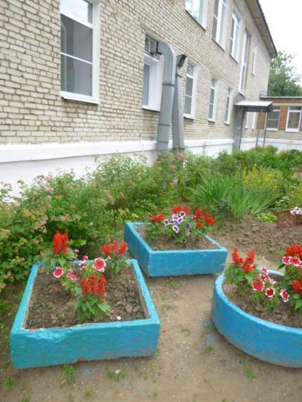

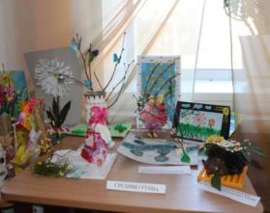
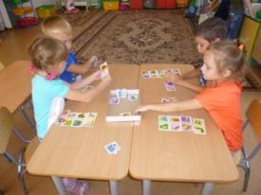

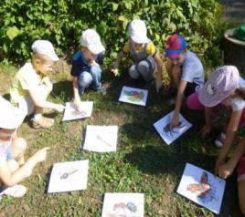
ПОКАЗАТЕЛИ СФОРМИРОВАННОСТИ
ЭКОЛОГИЧЕСКОЙ КУЛЬТУРЫ
ВЫПУСКНИКА ДОО
Проявляет интерес к объектам окружающего мира, условиям жизни людей, растений,
животных, пытается оценить их состояние с позиций «хорошо – плохо»
С желанием участвует в экологически ориентированной деятельности
Эмоционально реагирует при встрече с прекрасным и пытается передать свои чувства
в доступных видах творчества (рассказ, рисунок и т.д.)
Старается выполнять правила поведения на улице, в транспорте, во время прогулок в
сад, лес и др.
Проявляет готовность оказать помощь нуждающимся в ней людям, животным, растениям
Пытается контролировать свои поступки, чтобы не причинить вреда окружающей среде

